Slide 1
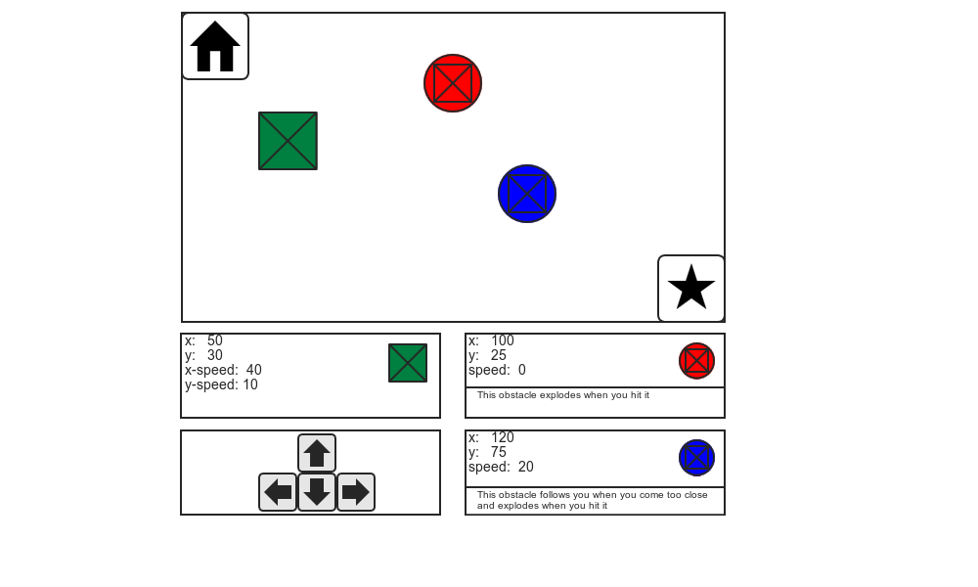
Project SE1 KBS1
SE1 periode 1

Slide 2
Doelstelling
Ontwikkelen game m.b.v. Scrum
Ontwerpen met UML
Functioneel ontwerp
Technisch ontwerp (MVC)
Realiseren in C# (MVC)
Testen met
unittests en
functionele testscenario’s

Slide 3
Werkwijze
Scrum
3 sprints
Sprintlengte 1 week
Burndown chart
Definition of Done
Fysiek Scrum-board, uitdrukkelijk geen tooling
Tools
Versiebeheer voor code èn documentatie
Git
SVN (zie ELO voor aanvraag)

Slide 4
Producten
Groepsniveau
Ontwerpen FO en TO
Realisatie in C#
Unit tests
Gebruikers- en installatiehandleiding
Historisch overzicht backlog-items
Scrumdocumentatie
Individueel niveau
Projectverslag (dagelijks bijhouden)
Overtuig ons van je bijdrage, kwaliteit en inzichten!

Slide 5
Doelstelling vandaag
Projectdocumenten doornemen (zie ELO)
Organiseren projectgroep (6 personen)
Taak- en rolverdeling, werkafspraken
Inrichten fysiek scrumboard
Sprint planning meeting
Opstellen product-backlog
Prioriteren (planning poker)
Bepalen sprint-goal en sprint-backlog
design, deeltaken, testscenario’s, …
Bespreken met docent

